Slide 1
Республиканский проект «SaMosтоятельные дети»
Акция «Здоровая пробежка»
Дата проведения: 6 октября 2017
МАОУ «Лицей –интернат№84»им Г. Акыша
Команда: «FRESH»
Центральный муниципальный р-н: Московский пр-т д.100
Подписан однодневный контракт отказа от вредных привычек ( 160 подписей)
Командой (6 чел.) сделан плакат «Здоровый образ жизни»
Руководители: Махмутова А. Ф., Набиуллина Р.Ф.
Информация на сайте лицея: licey84_chelny@mail.ru

Slide 2
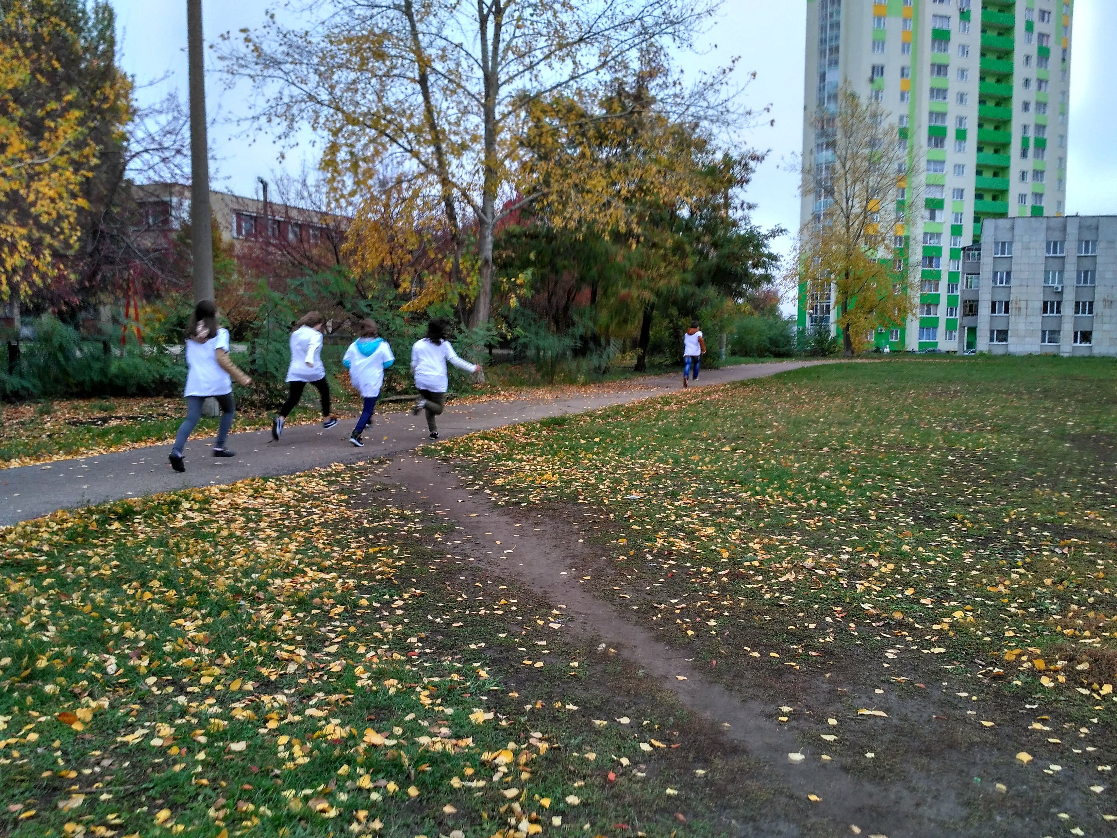
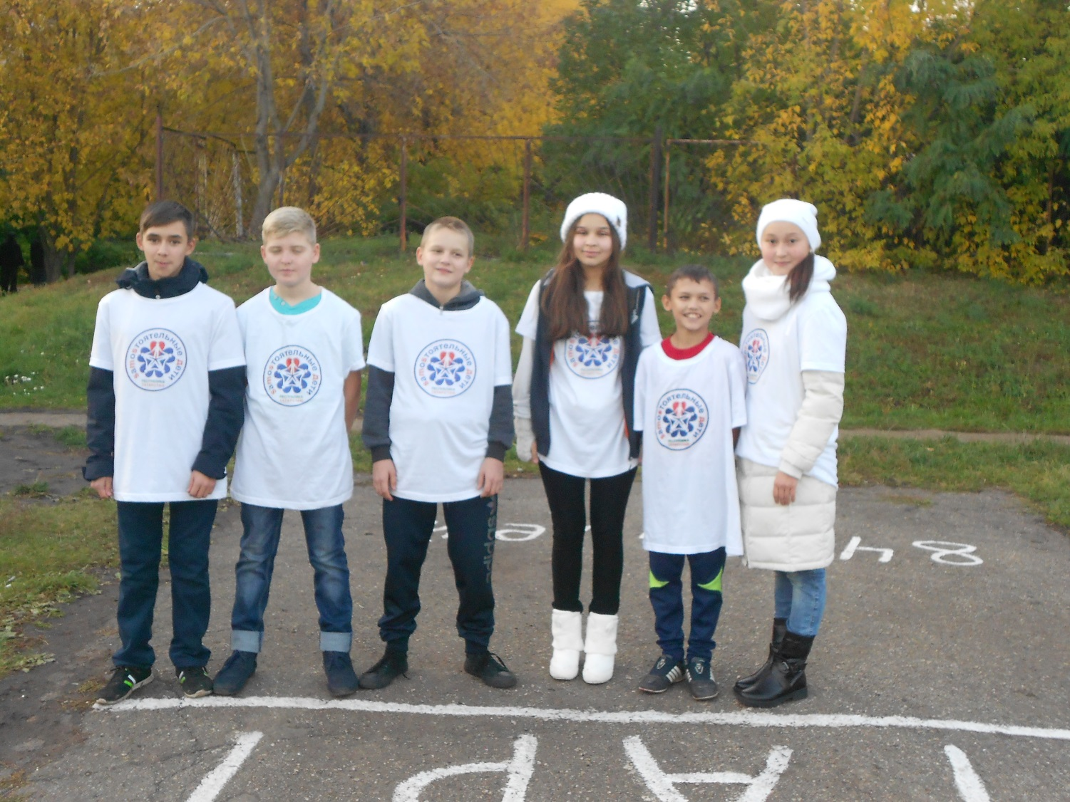
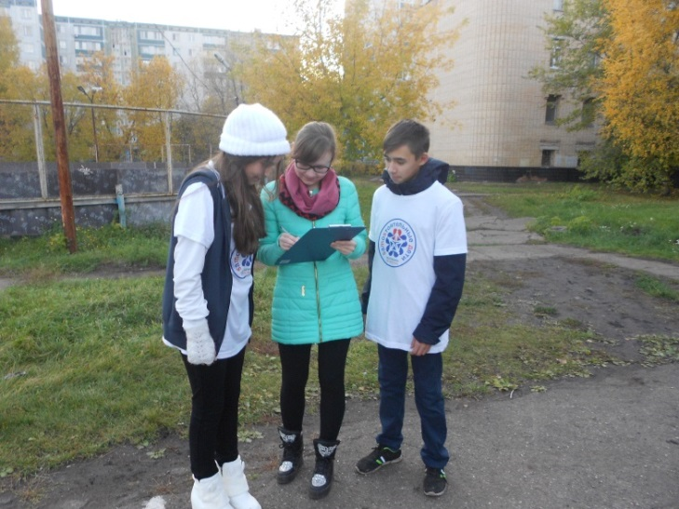
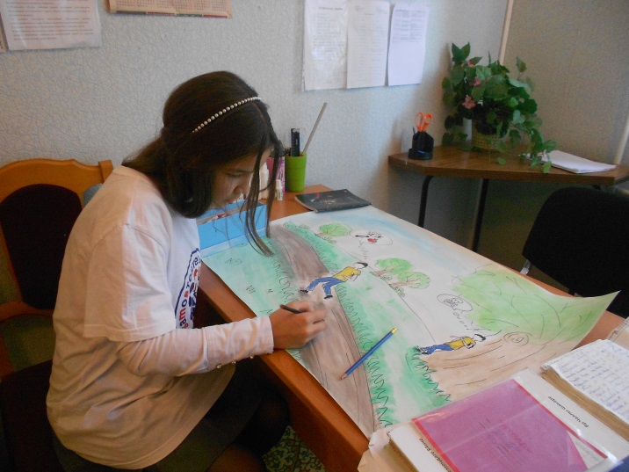

Мы за здоровый образ жизни!

